Slide 1
Projektstatus 02.11.2016 FreeSpace - Raumverwaltungsapp
SWE Projekt WS16/17
Gruppe 4, PO 2013

Slide 2
Inhaltsverzeichnis
Kundentermin
Lastenheft
Projektplan
Zeiterfassung
Ziele für nächste Woche
Ampelstatus

Slide 3
Projektstatus Kundentermin am 26.10.2016 (1/2)
Klärung diverser Detailfragen zur GUI
Login mit Google Account
-> Bild und Username von Google übernehmen
Professoren durch Masterpasswort erkennen
-> Funktion Stundenplan eintragen freischalten
Raumsuche mit Dijkstra oder A*
Freunde nur sichtbar wenn in Raum eingecheckt
Neuer Menüpunkt „Einstellungen“
->Push verhalten deaktivieren (für Meetings)
-> Softwareversion abfragen

Slide 4
Projektstatus Kundentermin am 26.10.2016 (2/2)
Ampelsystem für Füllstand der Räume
Karten- und Listenansicht für Raumplan
Friendrequests ablehnen oder bestätigen ermöglichen
Administration über Seite ohne grafische Anforderungen
Farblicher Unterschied zwischen Prof- und Studentenansicht
Unterstützung für Tablets
Nur Hochkant-Ansicht
Nächster Kundentermin nächste Woche nach Einreichen einer ersten Version des Lastenheftes

Slide 5
Projektstatus Lastenheft
Ersten Entwurf Lastenheft begonnen
Anwendungsdiagramm erstellt
Aktivitätsdiagramme erstellt

Slide 6
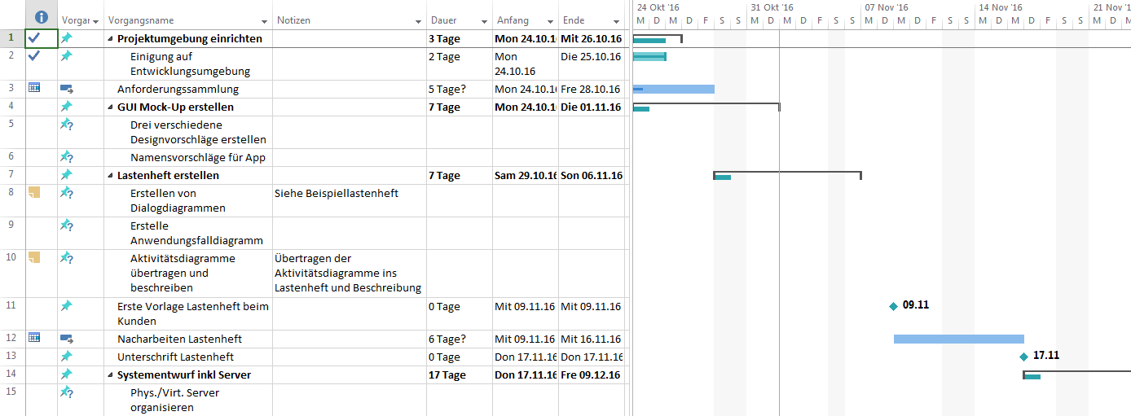
Projektstatus Projektplan
Projektplan aktualisiert
Zusammengesetzte Vorgänge eingefügt
Milestones eingefügt

Slide 7
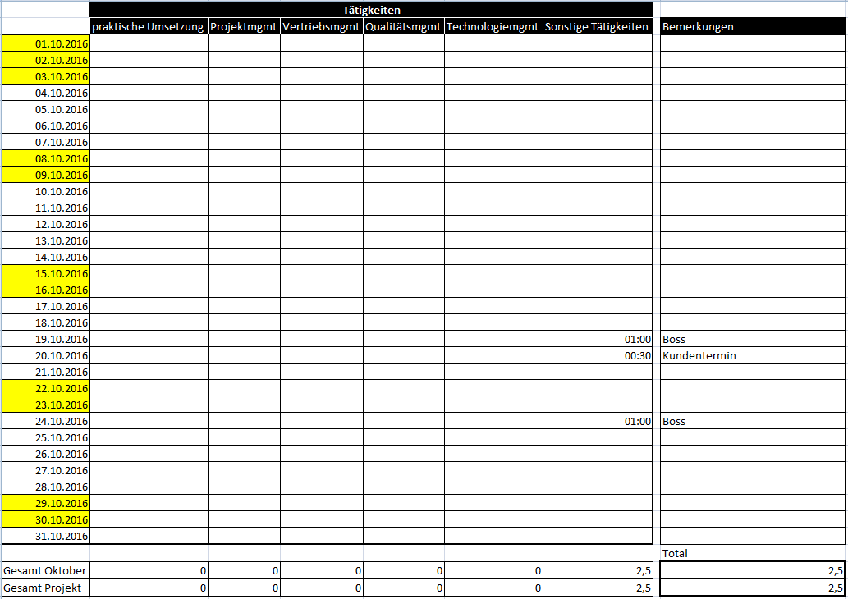
Projektstatus Zeiterfassung
Zeiterfassungsbogen erstellt
Jeder Mitarbeiter führt diesen für sich
Projektmanager führen Zeiterfassungsbögen zu Gesamtzeiterfassung zusammen (wie oft?)

Slide 8
Ziele für nächste Woche
GUI-Mockup fertigstellen
Anforderungssammlung fertigstellen
Lastenheft fertigstellen und dem Kunden vorlegen

Slide 9

Ampelstatus
Statusänderung Grün -> Gelb
GUI-Mockup noch nicht ganz fertig
Lastenheft könnte weiter sein

Slide 10
FH Aachen SWE Projekt WS16/17 Gruppe 4, PO 2013 www.fh-aachen.de

